Slide 1
Урок 107
Сложение чисел с помощью координатной прямой
Смирнова Н.Н. учитель математики ГБОУ СОШ №407 города Москвы

Slide 2
Устная работа
Какое целое число стоит между числами
а) 1и -1
б) -7 и -5
в) -0,2 и 0
г)-3,6 и -2,9

Slide 3
Устная работа
д) -0,5 и -0,7
е)-1,6 и 0
ж)-3,3 и -2,3
2) На день 2лошадям выдают10кг овса. Сколько овса нужно 8 лошадям на 4 дня?
8л.на 1день-40кг,на 4дня-160кг

Slide 4
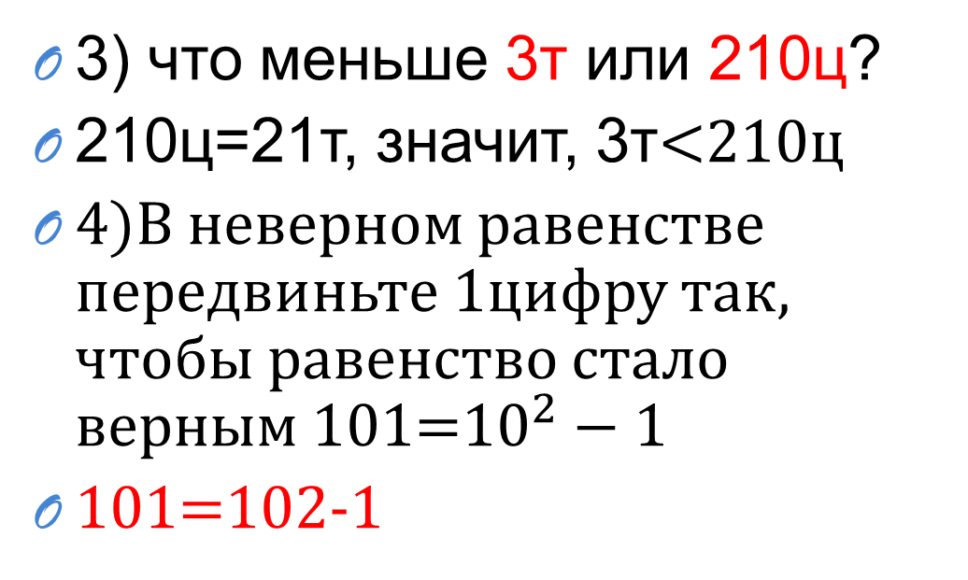
Устная работа
3) что меньше 3т или 210ц?
210ц=21т, значит, 3т<210ц
4)В неверном равенстве передвиньте 1цифру так, чтобы равенство стало верным 101=${10}^{2}−1$
101=102-1

Slide 5
Устная работа
Решите ребус
ВИ3НА
ВИТРИНА
100Л
СТОЛ
ПРО100Р
ПРОСТОР

Slide 6
Сложение чисел с помощью координатной прямой
Каким числом выражается увеличение любой величины?
Положительным
Каким числом выражается уменьшение любой величины?
Отрицательным
Как называются числа при сложении?
1слагаемое, 2слагаемое, сумма

Slide 7
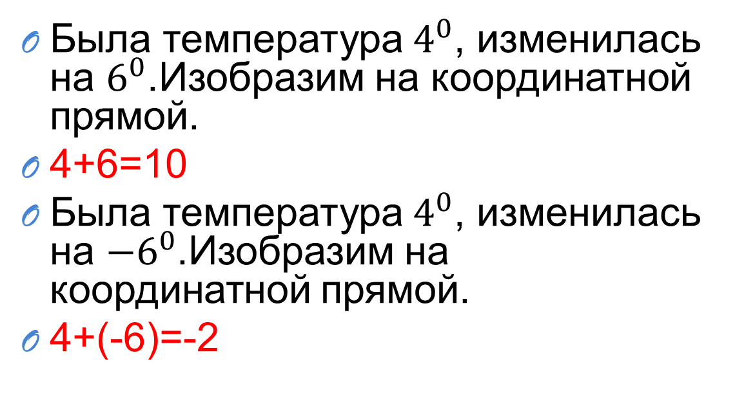
Была температура $4^{0}$, изменилась на $6^{0}$.Изобразим на координатной прямой.
4+6=10
Была температура $4^{0}$, изменилась на ${−6}^{0}$.Изобразим на координатной прямой.
4+(-6)=-2

Slide 8
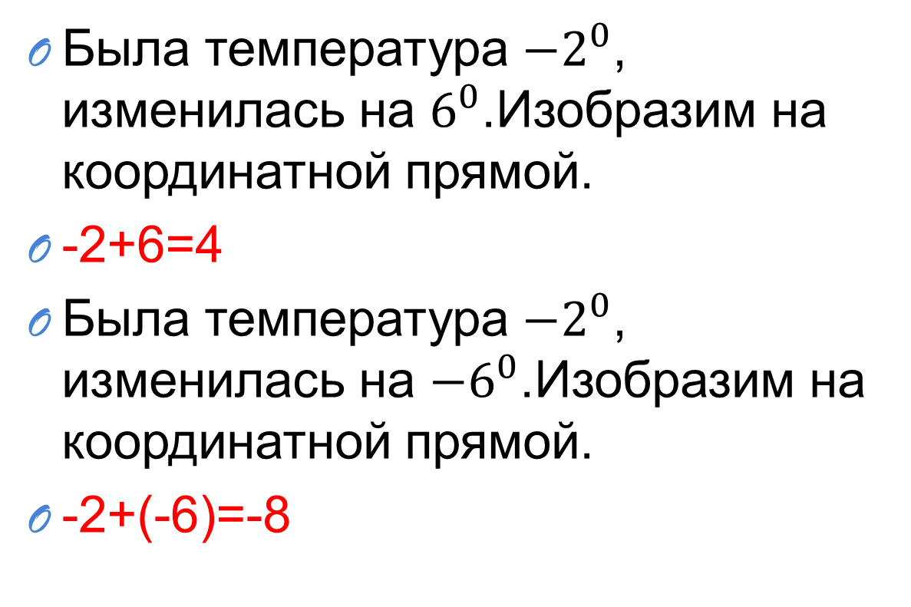
Была температура ${−2}^{0}$, изменилась на $6^{0}$.Изобразим на координатной прямой.
-2+6=4
Была температура ${−2}^{0}$, изменилась на ${−6}^{0}$.Изобразим на координатной прямой.
-2+(-6)=-8

Slide 9
Решение задач
№1020 а-г №1029
1021 №1032
№1022а
№1023
№1027

Slide 10
Домашнее задание
№1039а-г
№1040
№1042

Slide 11
Литература
Учебник Н.Я.Виленкин, В.И.Жохов,
А.С.Чесноков, С.И.Шварцбурд Математика 6класс, Мнемозина 2006
В.В.Выговская Поурочные разработки по математике 6класс, «ВАКО»2011г.

